Slide 1
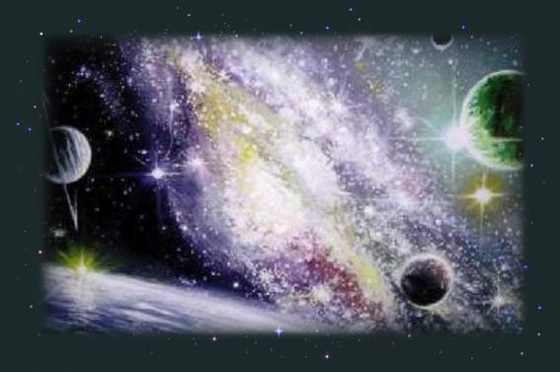
Астрономия.
Выполнила Кириллова Анастасия

Slide 2
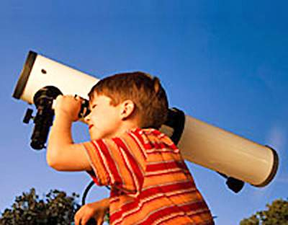
Астрономия – наука, изучающая движение, строение и развитие небесных тел и их систем.
Слово астрономия происходит от греческих слов астрон – светило и номос – закон.
Астрономия возникла на основе практических потребностей человека и развивалась вместе с ними. Элементарные астрономические сведения были известны уже тысячи лет назад в Вавилоне, Египте, Китае и применялись народами этих стран для измерения времени и ориентировки по сторонам горизонта.
Современная астрономия тесно связана с математикой и физикой, с биологией и химией, с географией и геологией, используя достижения этих наук, она, в свою очередь обогащает их, стимулирует их развитие, выдвигая перед ними новые задачи.
Астрономия изучает в космосе вещество в таких состояниях и масштабах, какие неосуществимы в лабораториях, и этим расширяет физическую картину мира, наши представления о материи.

Slide 3
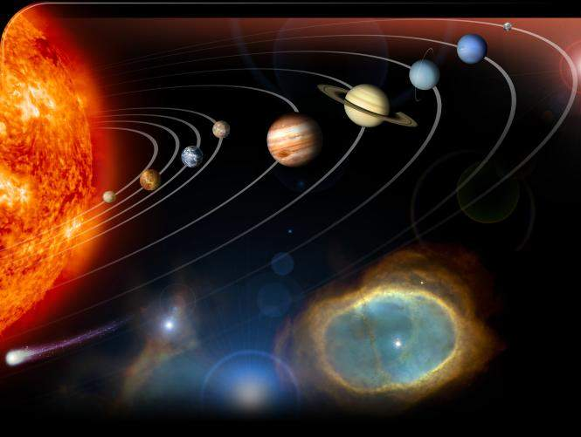
Что такое наша Солнечная система?
Меркурий, Венера, Земля, Марс, Юпитер, Сатурн, Уран, Нептун, Плутон. Эти девять планет, обращающихся по огромным эллипсам вокруг Солнца, и образуют нашу Солнечную систему. Солнечная системам вместе с миллионами других звездных систем образуют Млечный Путь. Поскольку Солнце находиться на окраине Млечного Пути, то в ясную ночь мы видим его в виде широкого слабо мерцающего пояса.

Slide 4
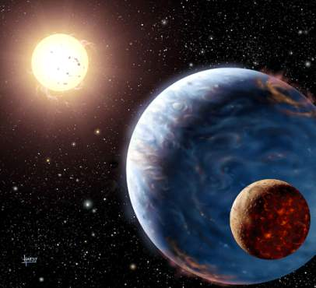
За последнее время мы многое узнали о планетах и звездах. Нам известны их размеры, вес и состав, расстояние от них до Солнца и скорости их вращения. А современные астрономические приборы, такие, как радиотелескопы и космические зонды, позволили нам выяснить, как же возникла Вселенная и звезды.
Наше Солнце и планеты родились примерно 5 миллиардов лет назад из частиц пыли и газа, которых и сегодня еще много во Вселенной. Эти частицы взаимно притягиваются и со временем собираются в различных местах Вселенной в плотные облака. Когда в облаке набирается достаточно вещества, из-за возросшей силы тяготения оно начинает сжиматься. В нем повышается давление и температура, и в конце концов оно начинает пылать - так возникло наше Солнце. Когда частицы пыли и газа собираются вместе и уплотняются, они начинают все быстрее вращаться вокруг центра нового небесного тела.
С увеличением скорости вращения увеличивается и центробежная сила, действующая на вращающиеся тела в противоположную от центра сторону. Именно она не позволяет веществу упасть на формирующееся Солнце, заставляя некоторую его часть собираться вокруг центрального светила.

Slide 5
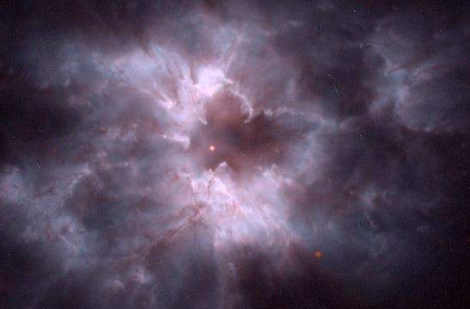
В Солнечной системе живут самые разнообразные обитатели. Планеты с их лунами, кометы, астероиды, метеорные рои и межпланетная среда, удерживаемые гравитационным притяжением Солнца. Если не говорить о Солнце, в свете которого меркнет все, то главными членами Солнечной системы являются планеты.
Планеты являются вторыми по значимости, потому что они - самые массивные тела, находящиеся на орбитах вокруг Солнца. Планеты и астероиды движутся вокруг Солнца по орбитам, лежащим близко к плоскости земной орбиты и солнечного экватора и в том же направлении, что и Земля. Орбиты больших планет лежат в пределах 40 а.е. от Солнца, хотя область гравитационного влияния Солнца намного больше. Кометы, наблюдаемые внутри Солнечной системы, возможно, происходят из облака Оорта, находящегося на расстоянии многих тысяч астрономических единиц.

Slide 6
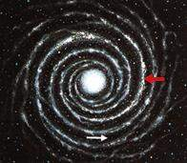
Планеты в Солнечной системе собрались в две компании. Более близкой к Солнцу является четверка планет земной группы. Они получили своё название за сходство с нашей планетой Земля. На уже почтенных расстояниях от центрального светила расположились планеты-гиганты. Их тоже четыре. Давайте посмотрим, чем же эти две группы друг от друга отличаются.
стрелками показано положение Солнечной Системы

Slide 7
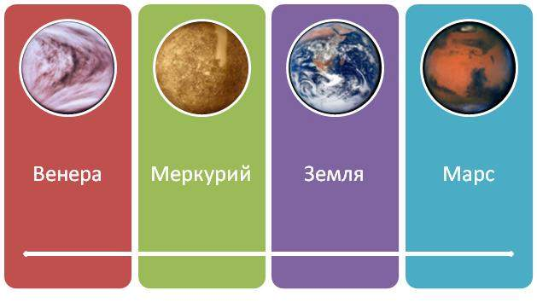
Планеты земной группы
К планетам земной группы относятся Меркурий , Венера, Земля и Марс (в порядке удаленности от Солнца). При исследовании этих планет выяснилось, что все они обладают малыми размерами и, главное, массами. Самая массивная из планет земной группы - Земля - в 330 000 раз легче Солнца. Однако плотность планет земной группы довольно велика: в среднем, она в пять раз больше плотности воды.

Slide 8
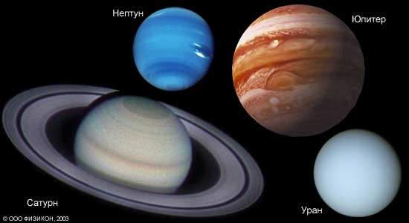
Планеты-гиганты или планеты юпитерианской группы
Планеты-гиганты расположились за орбитой Марса. Это Юпитер, Сатурн, Уран и Нептун. Уже давно астрономы знают, что планеты-гиганты гораздо больше и массивнее планет земной группы. Самый лёгкий гигант - Уран - в 14,5 раза массивнее Земли. Но даже самая массивная планета Солнечной системы - Юпитер - в 1.000 раз уступает в этом показателе Солнцу. Впрочем, надо сказать, что по астрономическим меркам эту разницу можно назвать значительной, но не огромной. В то же время, плотность планет гигантов 3-7 раз уступает плотности планет земной группы.

Slide 9
У планет-гигантов нет твёрдой поверхности. Газы их обширных атмосфер, уплотняясь с приближением к центру, постепенно переходят в жидкое состояние. Эти планеты быстро совершают один оборот вокруг своей оси (10-18 часов). Причём, они вращаются как бы слоями: слой планеты, расположенный вблизи экватора, вращается быстрее всего, а околополярные области являются самыми неторопливыми. Как мы увидели раньше, планеты-гиганты - жидкие планеты, этим обстоятельством и вызвано их необычное вращение. По той же причине гиганты сжаты у полюсов, что можно заметить в простой телескоп. Солнце, являясь газовым шаром, тоже вращается слоями с периодом 25-35 суток.

